Slide 1

안승재
우승진
황치훈

Slide 2

1인식탁
같이 주문하고 따로 먹자

Slide 3


Feedback
Development
🏃🏻‍♂️
Plan

Slide 4
Feedback

Slide 5
Q. 방장이 바뀔시에 본인에게 알림이 필요해 보입니다.

Slide 6
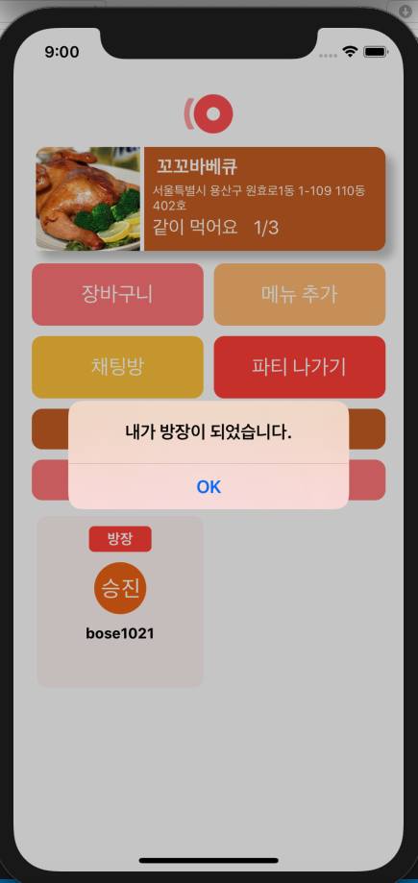
A. 방장 변경 알림 구현

Slide 7
Q. 모든 메뉴가 주문 공유 가능한 건가요?

Slide 8
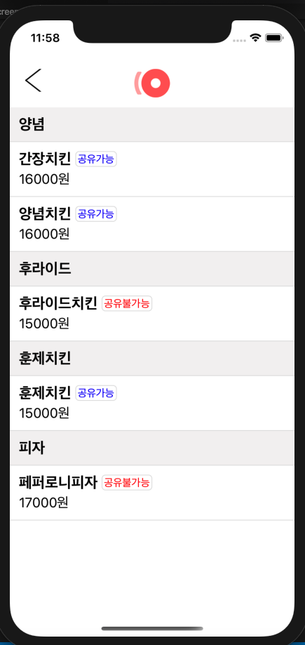
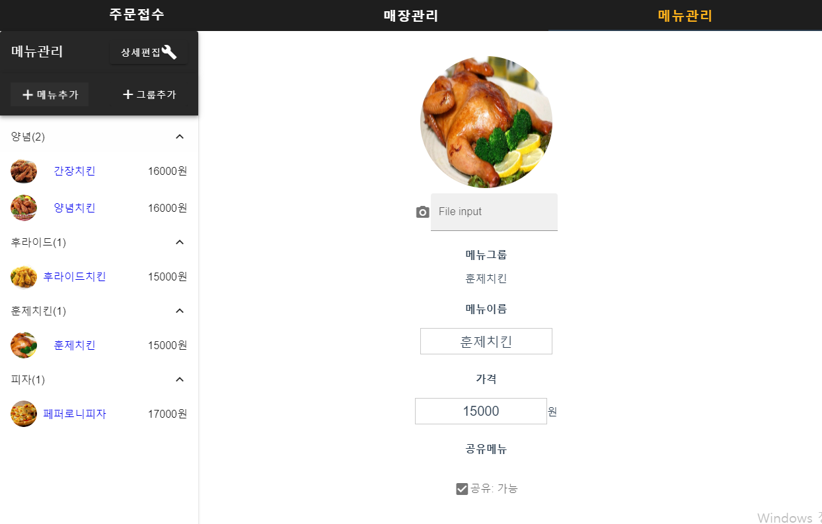


A. 음식별 공유 가능 여부 설정 추가

Slide 9
1인식탁
(주문자용)

Slide 10
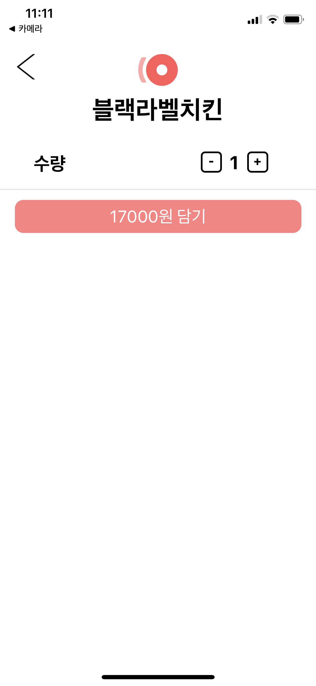
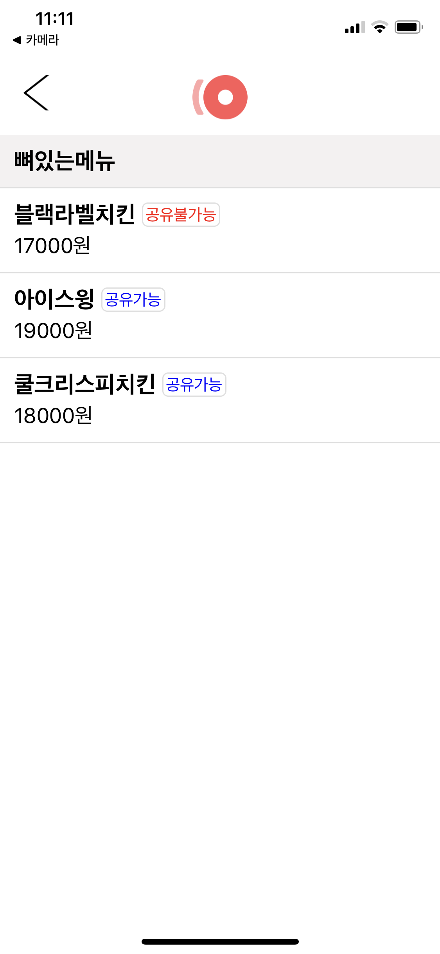


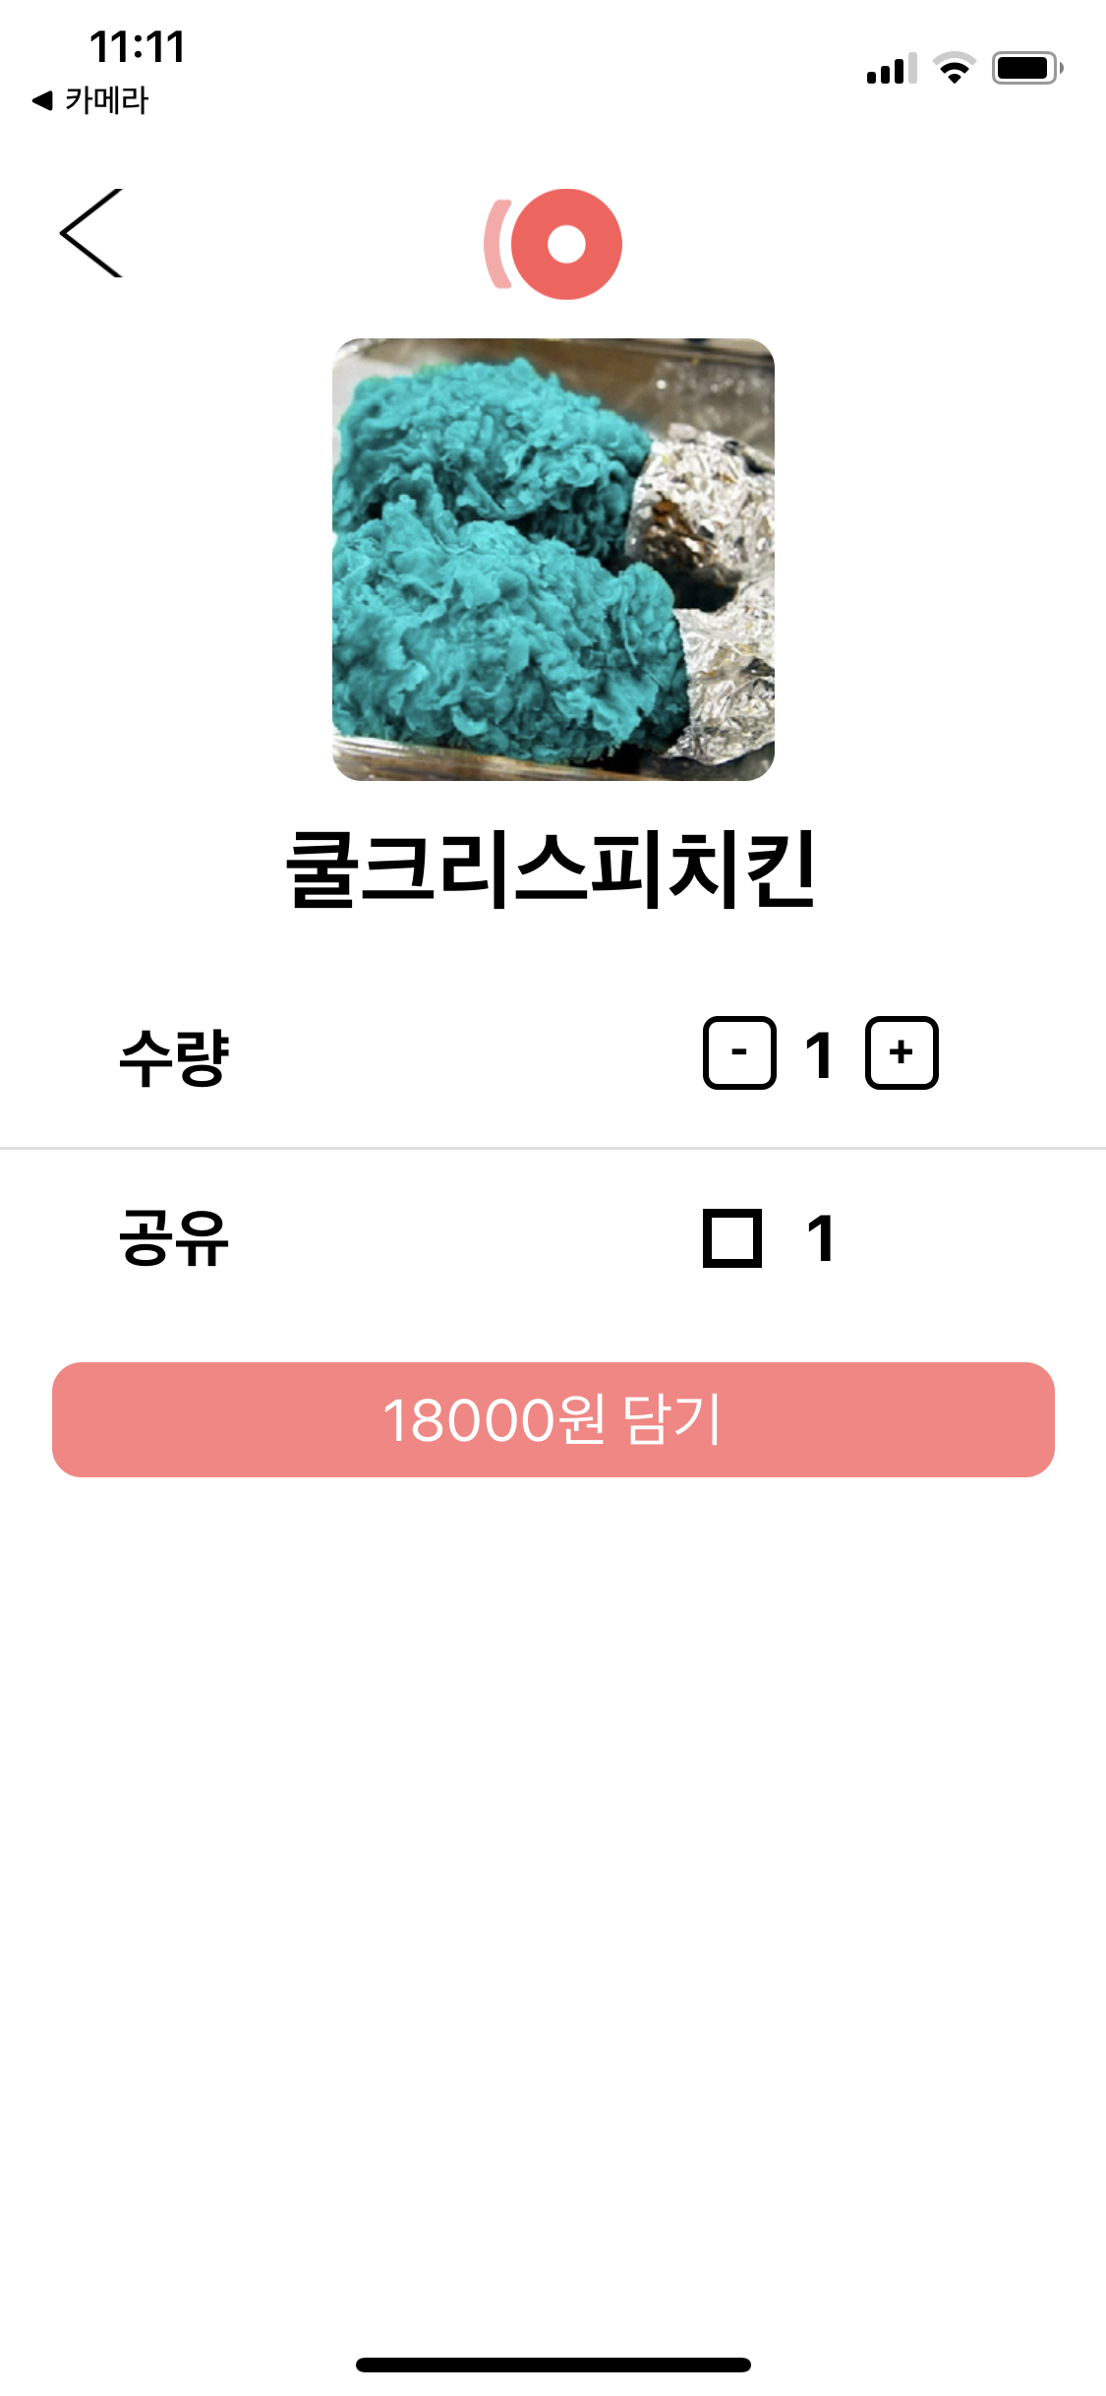
공유불가능 메뉴
이미지 추가
음식 리스트
공유가능 메뉴

Slide 11
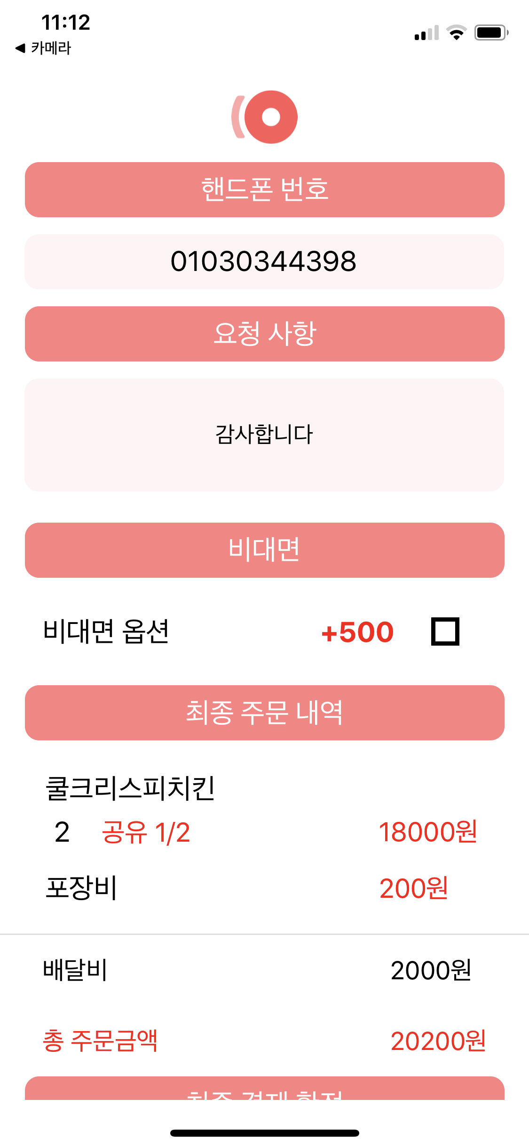
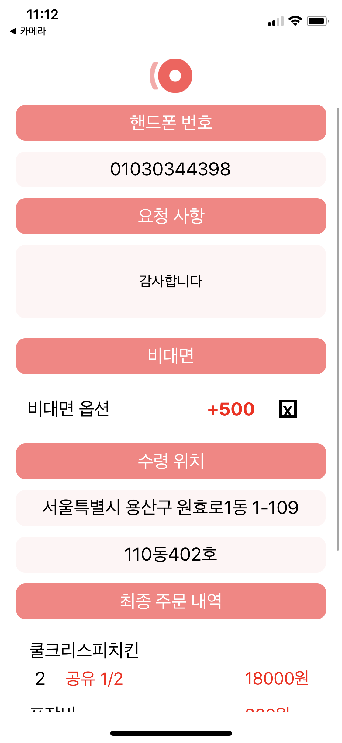


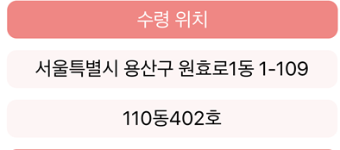
위치 항목 추가
비대면 배달: X
비대면 배달: O

Slide 12
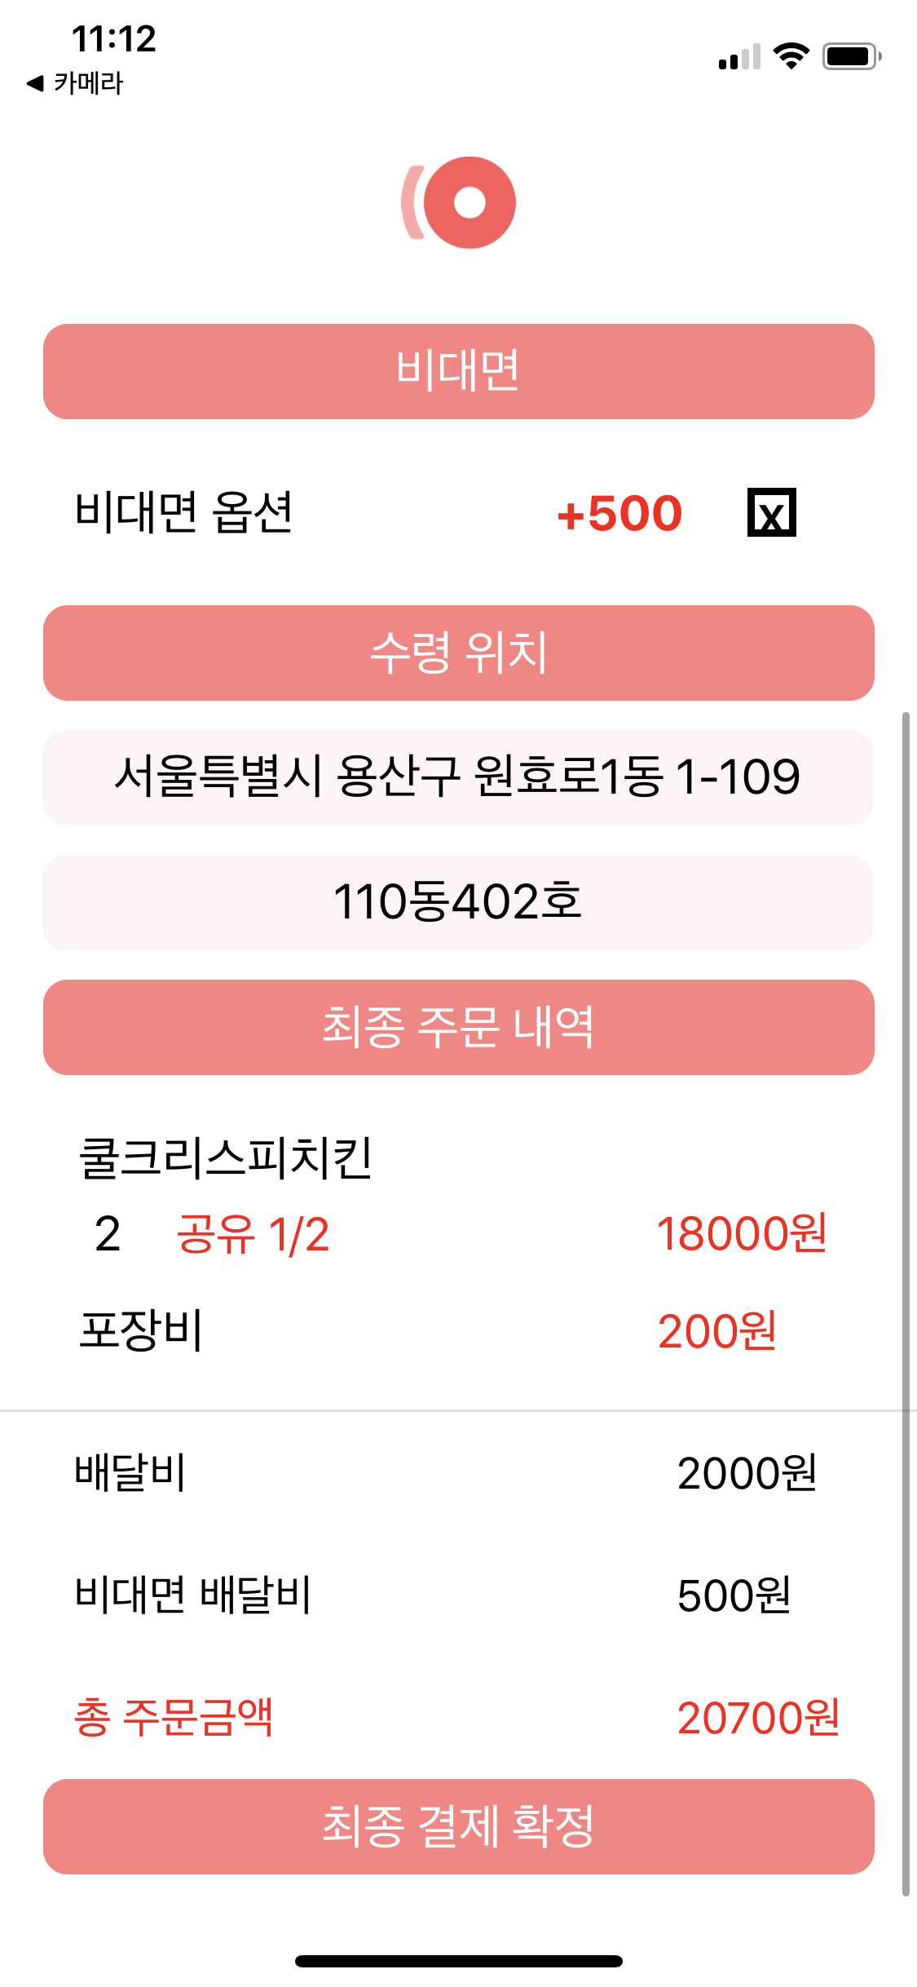
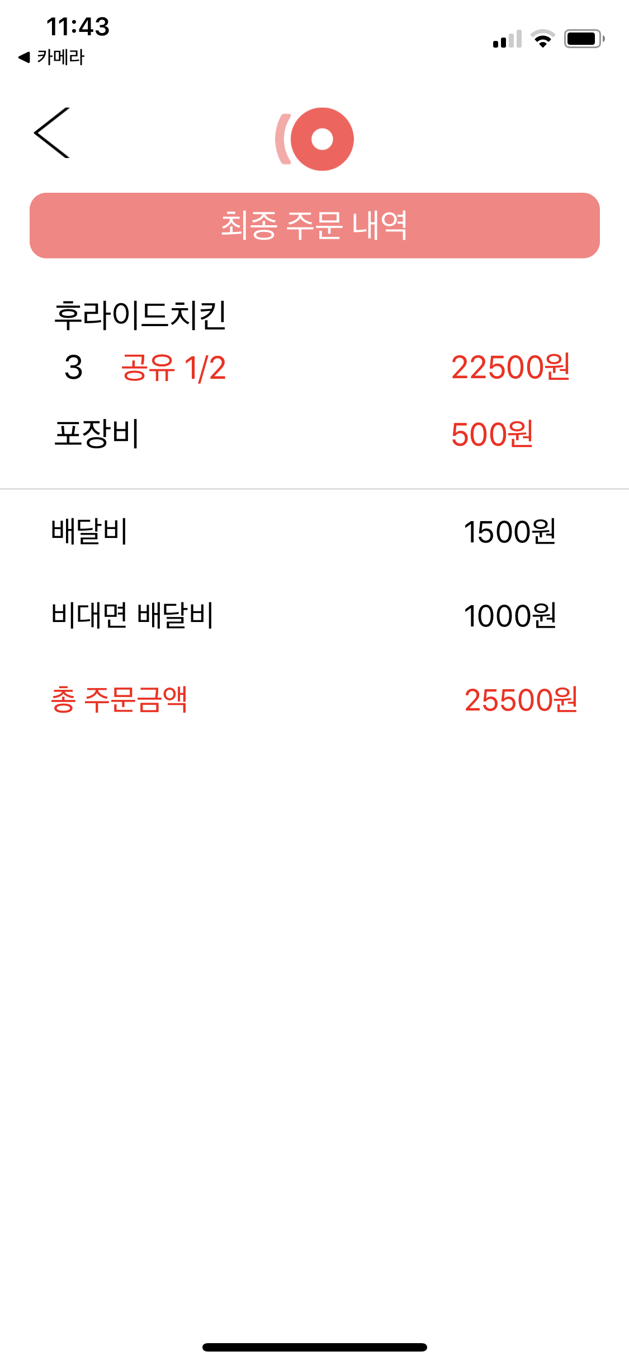

공유 메뉴일 경우 포장비 자동 추가
포장비 자동 추가
주문 내역 창

Slide 13
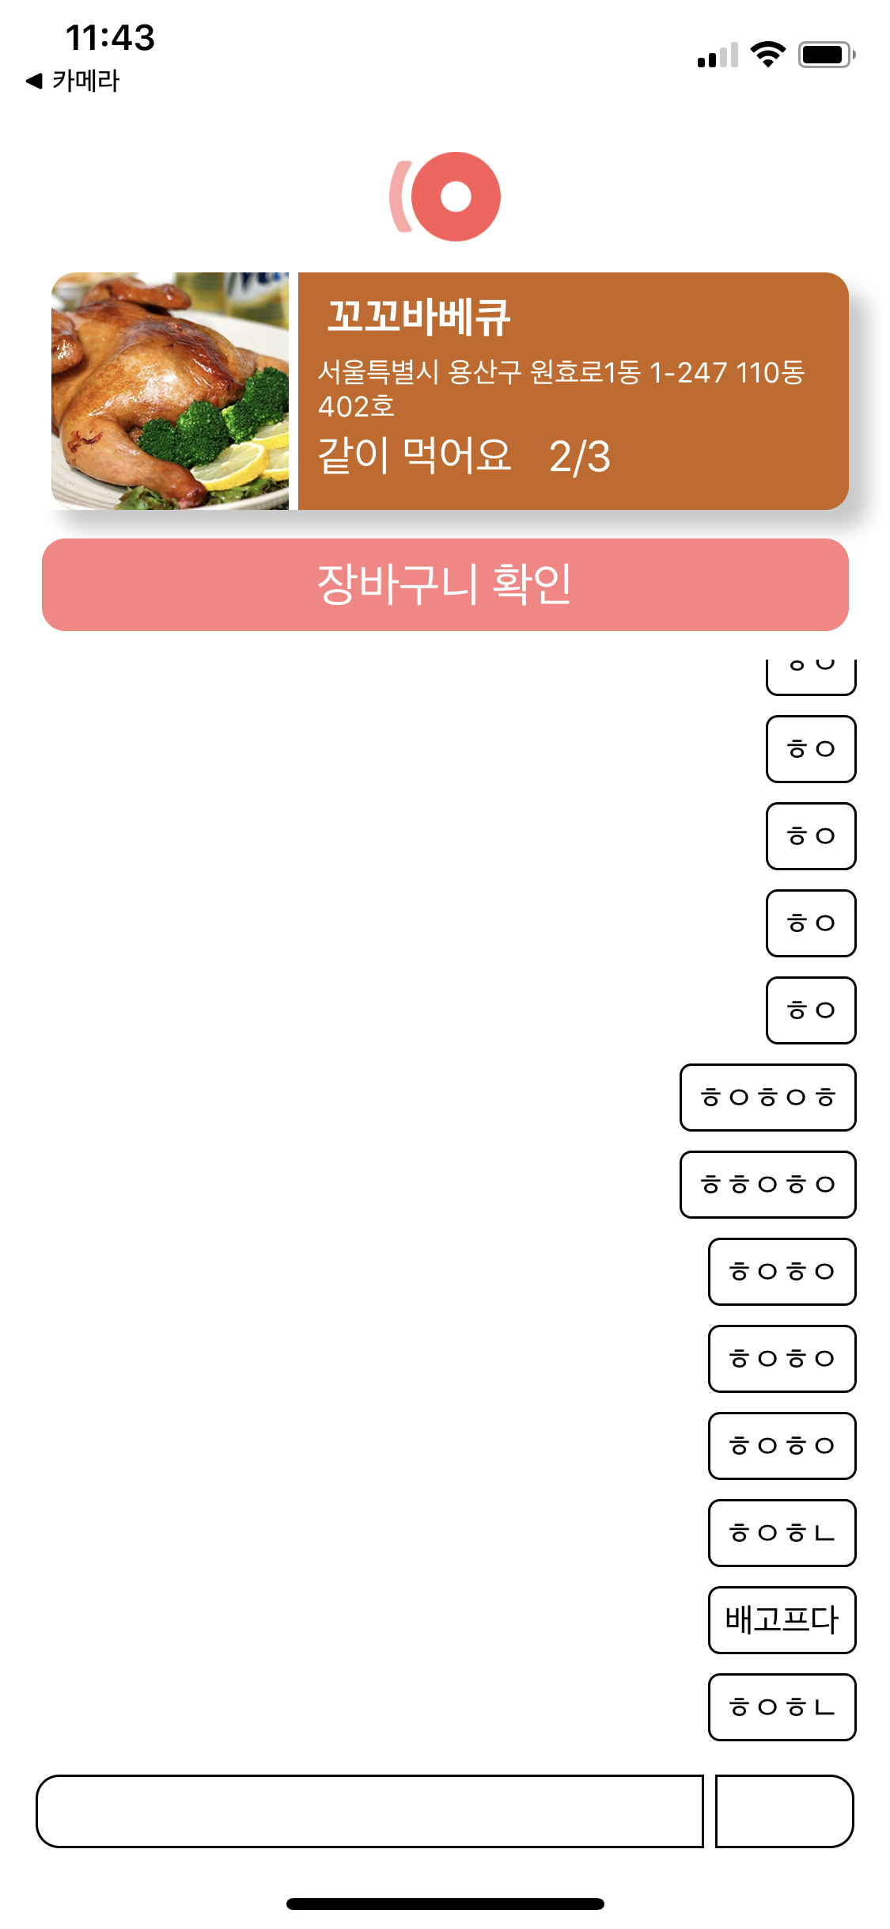
대기방 UI 구성
결제가 완료된 이후 파티원들과 채팅을
나누거나 결제 내역을 확인 할 수 있도록 구현.
대기방

Slide 14

1인식당
(업주용)

Slide 15
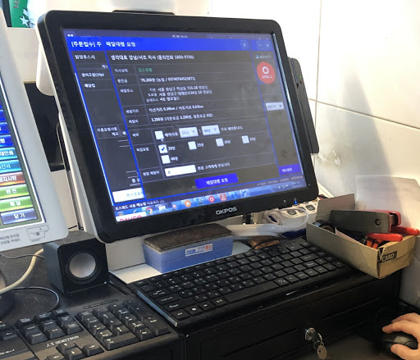
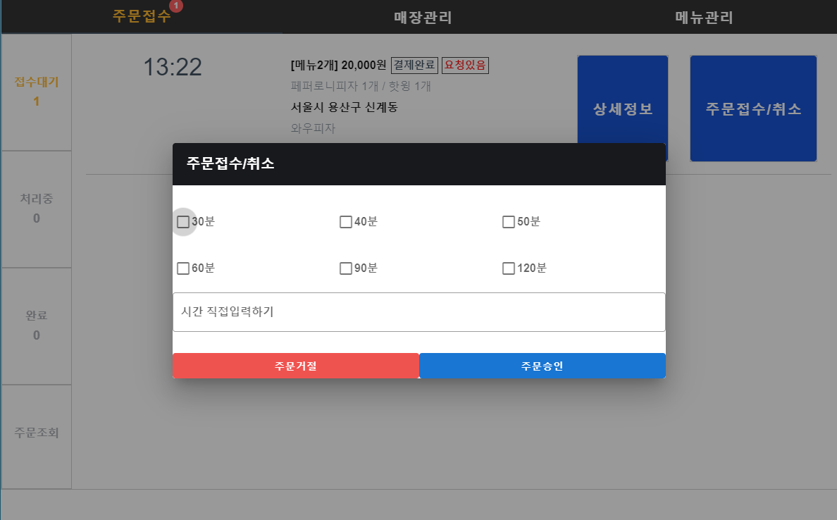

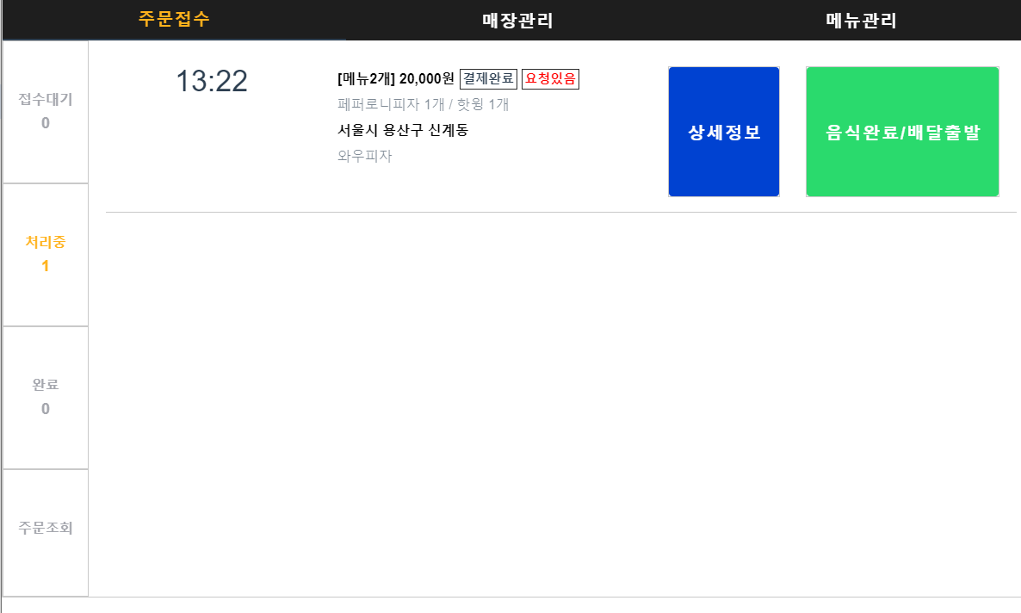
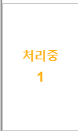
1. 주문 접수
2. 음식 조리 시작
1. 주문 승인/거절
2. 처리중 목록

Slide 16
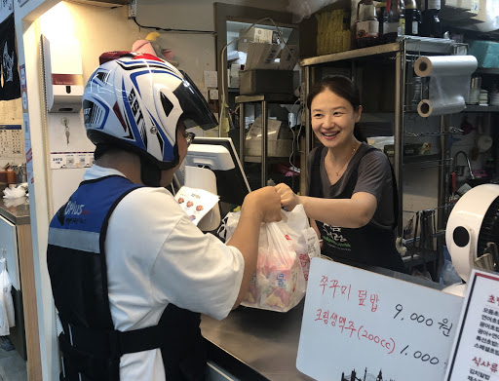
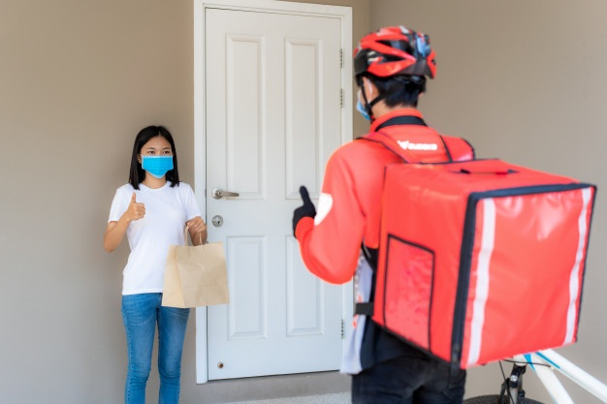
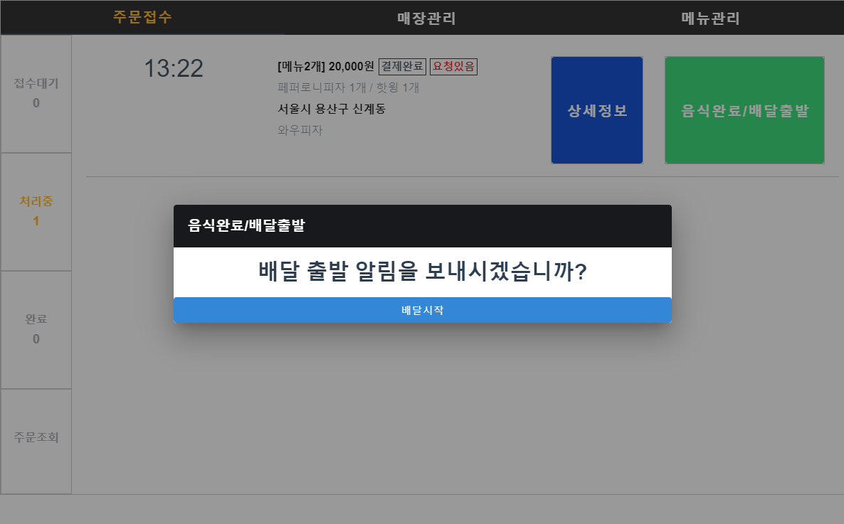
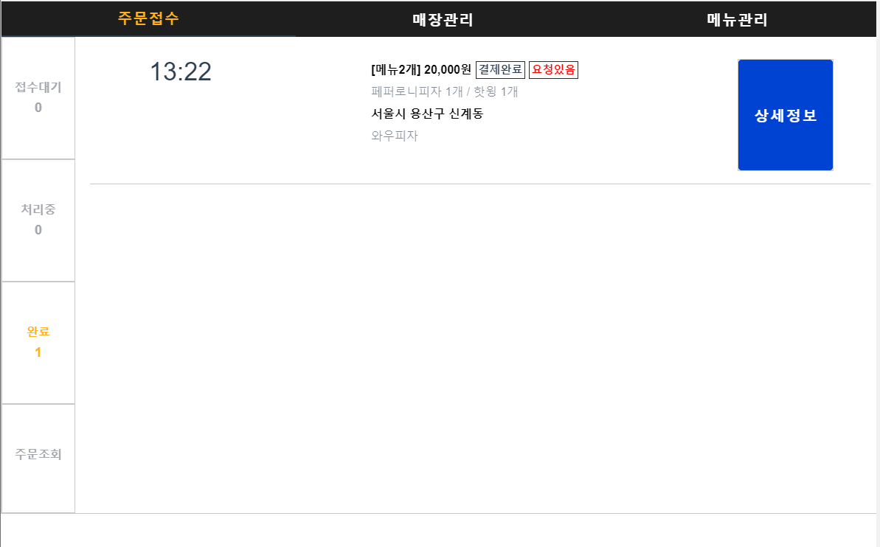
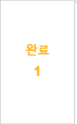
3. 배달 출발
4. 개인/단체 음식 수령
3. 배달 출발 알림
4. 주문 완료

Slide 17

API server

Slide 18
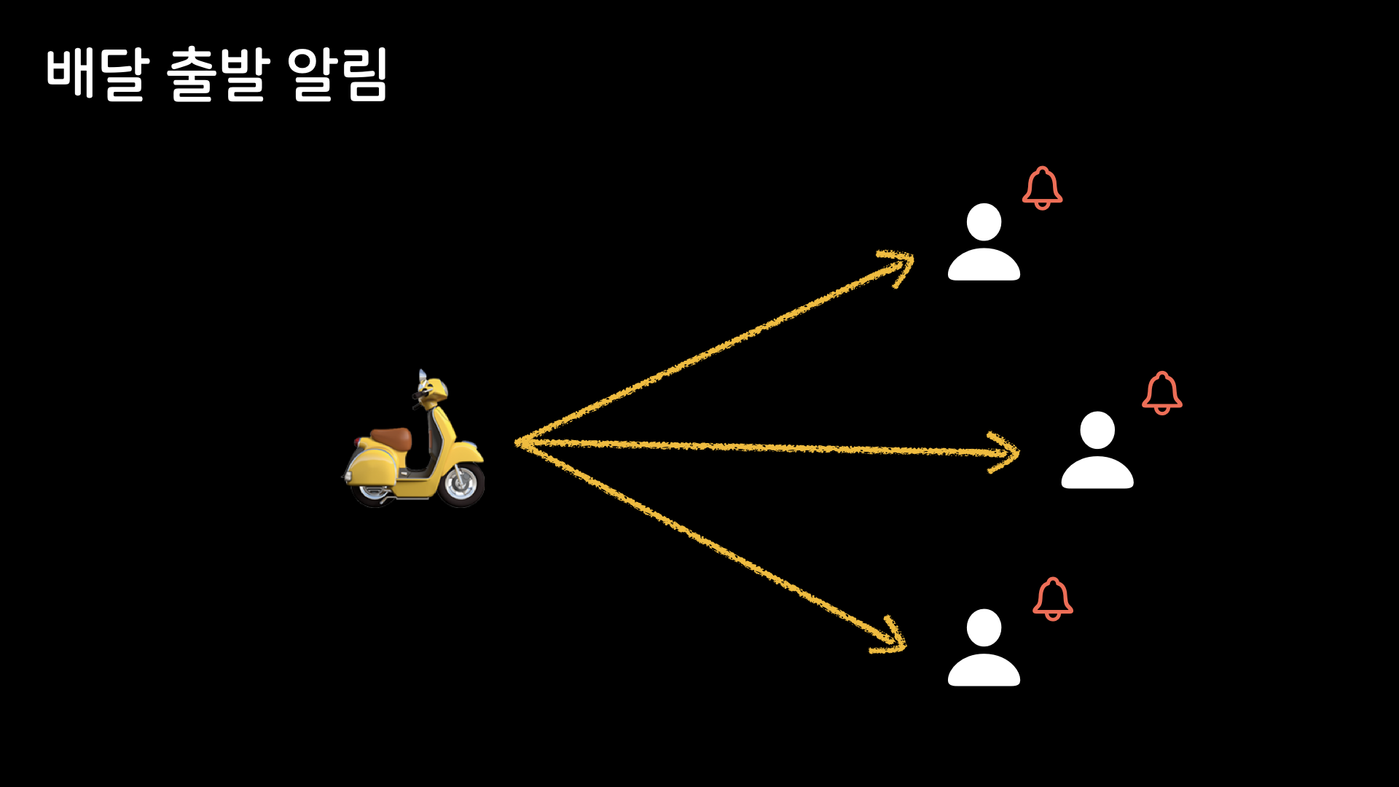

Slide 19
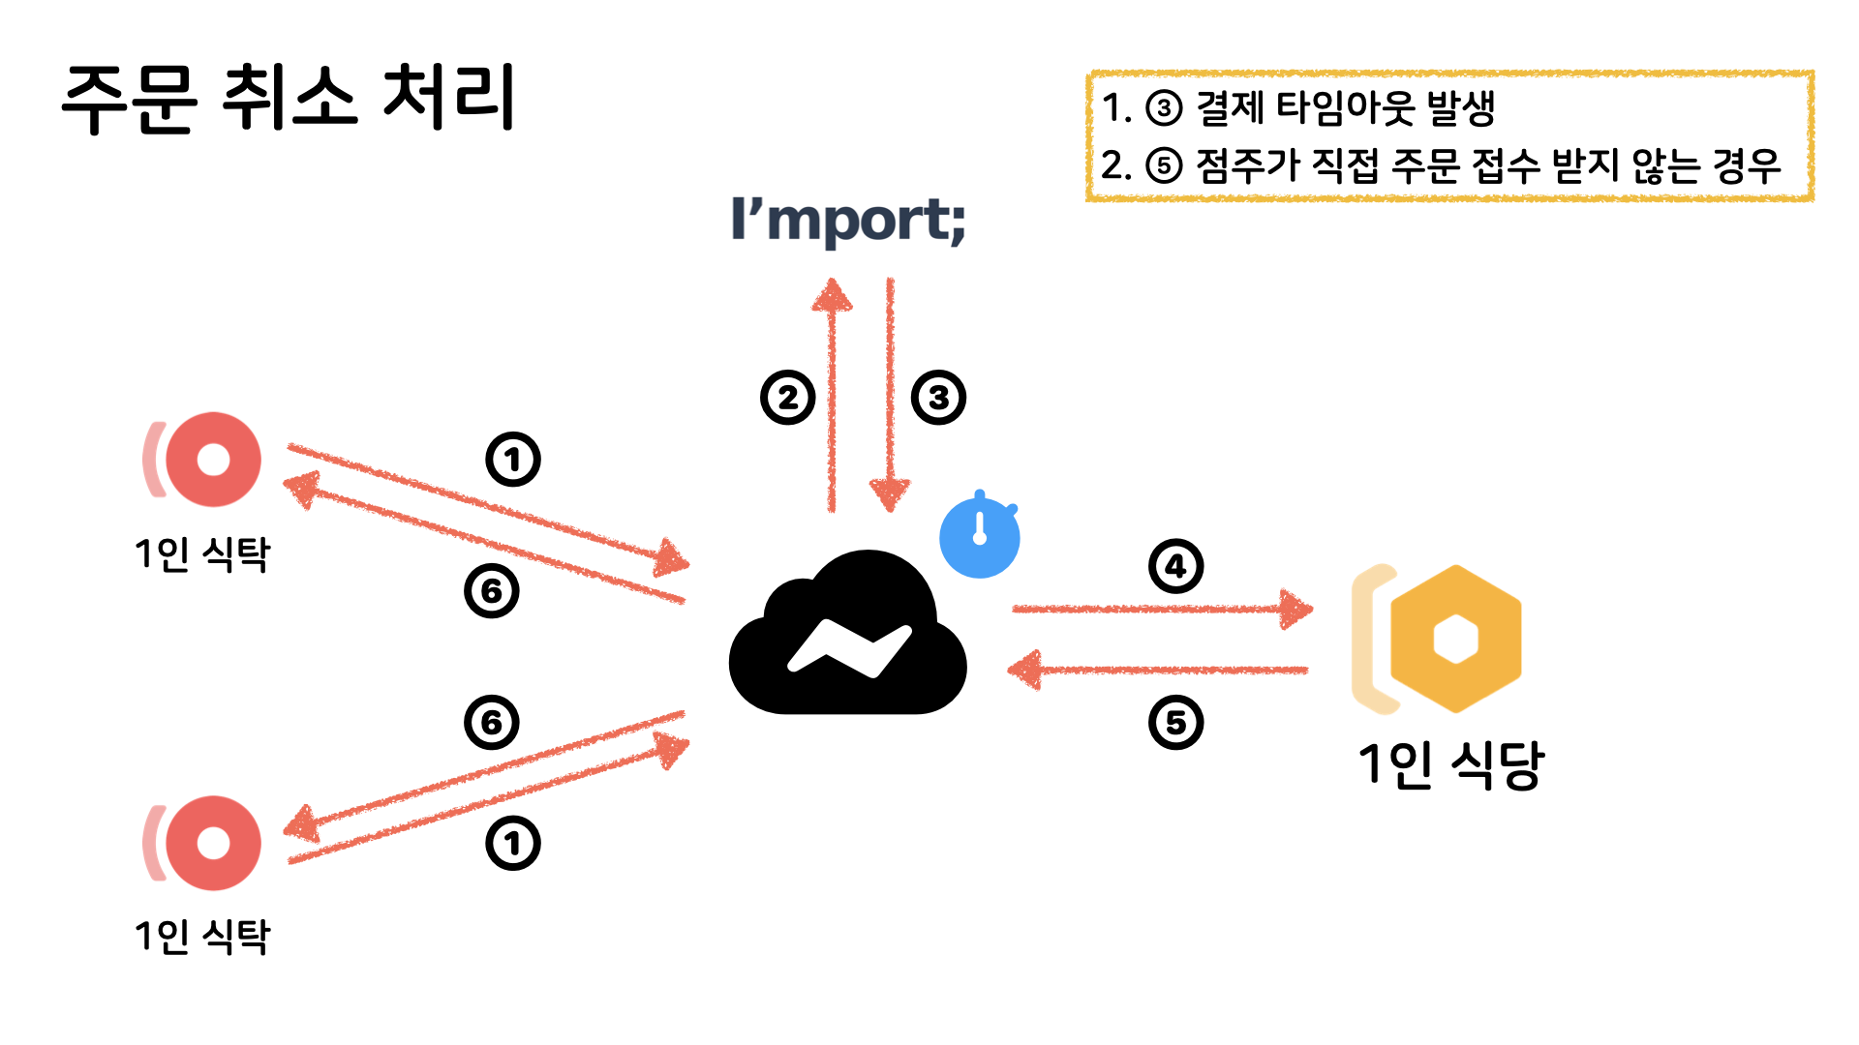

Slide 20
🏃🏻‍♂️
Plan

Slide 21
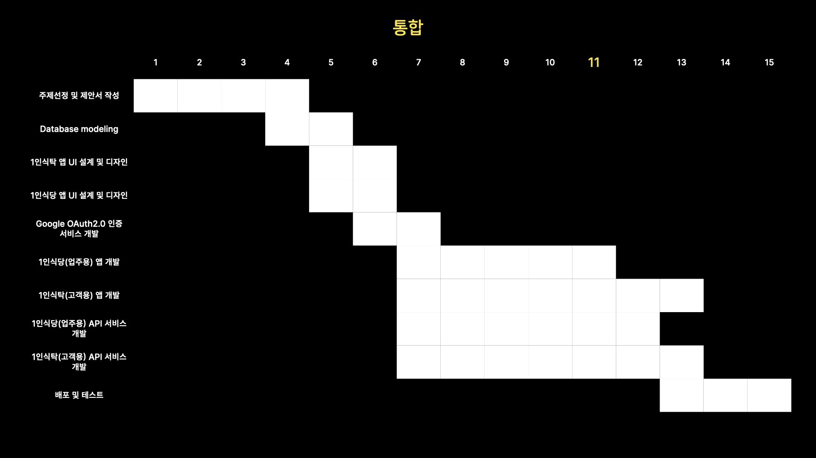

Slide 22
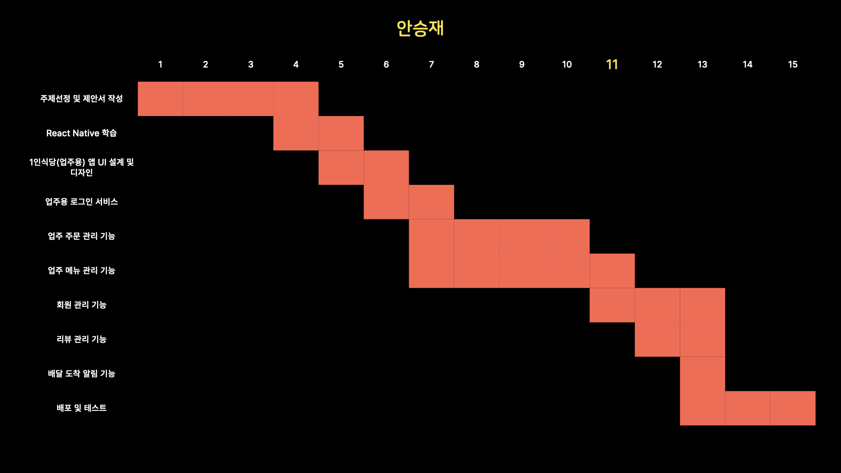

Slide 23
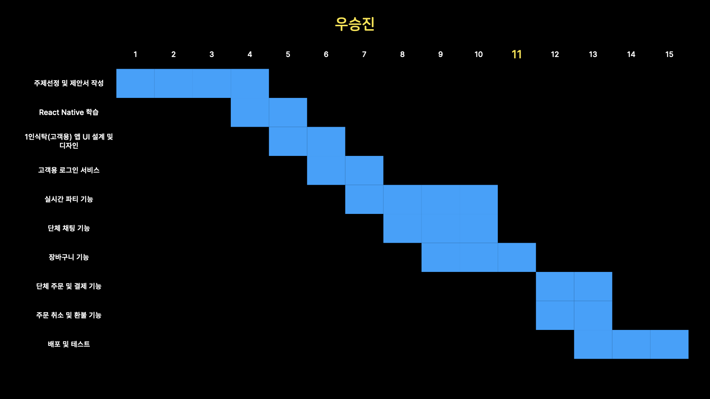

Slide 24
